Slide 1
第8章 组合计数

Slide 2
Chapter 8 组合计数
离散数学研究离散对象.
数一数满足条件的离散对象的“个数”. 组合计数，简称计数(counting)就是计算满足一定条件的离散对象的安置方式的数目.

Slide 3
8.1 排列组合与二项式定理
1
计数原理
2
排列
组合
3
二项式定理
4

Slide 4
8.1 排列组合与二项式定理
8.1.1 计数的基本原理
计数基本原理有加法原理和乘法原理，它们是研究计数的基础.
Sum principle and Product principle.
Subtraction principle and Division principle?

Slide 5
1. 加法原理(Sum principle, Sum rule, Addition principle)
若事件A₁有m₁种不同选取方式使其发生，事件A₂有m₂种不同选取方式，…，事件A_{k}有m_{k}种不同选取方式，在这k个事件之间没有共同的选取方式时，则这k个事件之一发生有m₁ + m₂ + … + m_{k} 种不同选取方式.

Slide 6

假设需从某班级选一名代表参加学校活动，有m₁个男生，有m₂个女生，根据加法原理(?)知，有m₁ + m₂个选派方式.
v₁
v₂
$$⋮$$

Slide 7
若将计数的所有元素划分成若干个不同的类，先分类计数再相加，这种方法称为分类处理.

Slide 8
例1 有多少个1~100之间的整数是偶数或末位是5?
Hint 50 + 10 = 60

Slide 9
2. 乘法原理(Product principle, Product rule, Multiplication principle)
若事件A₁有m₁种不同选取方式使其发生，事件A₂有m₂种不同选取方式，…，事件A_{k}有m_{k}种不同选取方式，则这k个事件依次发生有m₁m₂ … m_{k}种不同选取方式.

Slide 10
假设从A到B有m₁条线路，从B到C有m₂条线路，那么根据乘法原理知，从A先到B紧接着再从B到C就有m₁m₂条线路.

Slide 11
若计数时需要分成独立的几步才能完成，先分别计算每一步的选取方式数再相乘，这种方法称为分步处理.

Slide 12
例3 设|X| = n, 则|P(X)| = 2^{n}.
Proof X = {a₁, a₂,…, a_{n}}
P(X) = {A|A ⊆ X}:
A = {•, •,…, •}

Slide 13
8.1.2 排列
1. n个元素的r-排列
从n个不同的元素中，取r个出来按顺序排列，就是n个元素的r-排列(permutation)，其排列个数记为 或P(n, r).
思考 如何让计算机产生出所有这样的排列?

Slide 14
利用乘法原理有下述结论.
定理8-1 对于任意r ≤ n, 有
显然 , n个元素的全排列个数为n! .
约定

Slide 15
2. n个元素的r-圆排列
实际上, n个元素的r-排列是线排列.
如果从n个不同的元素中, 取r个出来按顺序排列成一个圆, 就是n个元素的r-圆排列(circular permutation), 这样的排列个数记为⊙ 或⊙P(n, r).

Slide 16
1
1
1234
2341
1
1
4123
3412

Slide 17
上面的圆排列可以得到1234, 2341, 3412和4123四个线排列.
一般地, 一个r-圆排列可以得到r个r-排列,于是
⊙

Slide 18
3. n个元素的r-可重排列
前面所讨论的排列中要求没有重复元素. 如果从n个不同的元素中，可重复取r个元素按顺序排列，就是n个元素的r-可重排列(permutation with repetition)，这样的排列个数记为 或 U(n, r).

Slide 19

可以这样理解r-可重排列: 先从n个元素中任取一个元素出来排在第一位置, 有n种选取方式. 将其放回后, 再任意取一个元素出来排在第二位置, 也有n种选取方式. 这样一直进行下去, 直到有r个元素排列为止. 因此, 根据乘法原理有
例如, 由A, B, C, D四个大写英文字母可产生多少个5位密码?
答案: $4^{5}$

Slide 20
4. 有重复元素的全排列
定理8-2 设A₁, A₂, …, A_{k}是k个不同元素，现有n_{i}个A_{i}元素(i = 1, 2, …, k, n₁ + n₂ + … + n_{k} = n), 即可重集
则这n个可重元素的全排列个数为

Slide 21
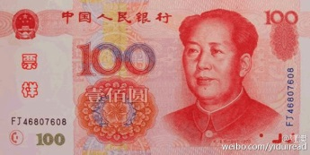
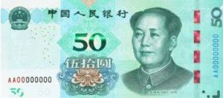
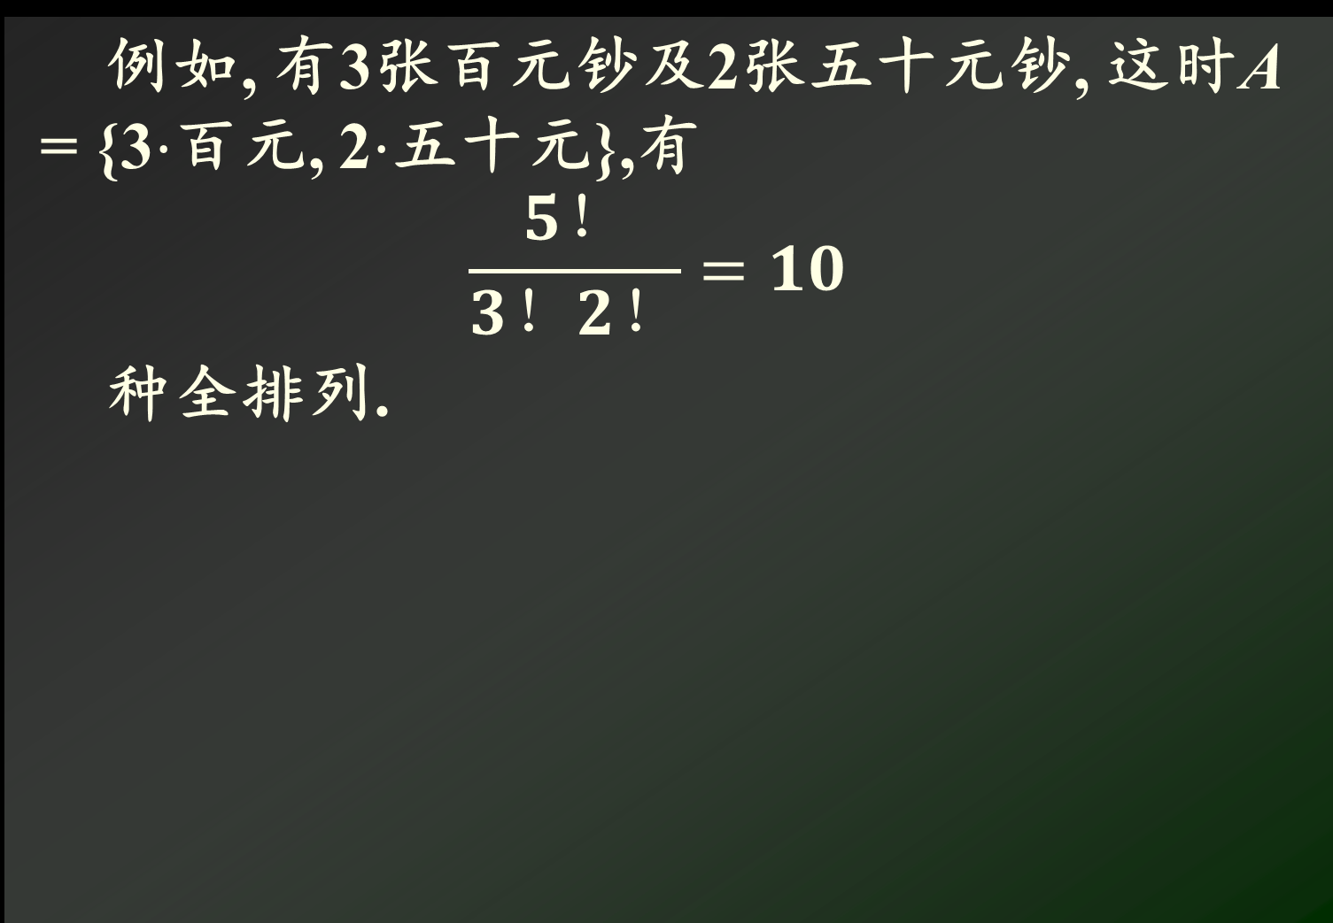
例如, 有3张百元钞及2张五十元钞, 这时A = {3$⋅$百元, 2$⋅$五十元},有
$\frac{5！}{3！2！}=10$
种全排列.

Slide 22
8.1 排列组合与二项式定理
1
计数原理
2
排列
组合
3
二项式定理
4

Slide 23
8.1.3 组合
1. n个元素的r-组合
从n个不同的元素中, 取r个出来放成一堆而不考虑其顺序, 就是n个元素的r-组合(combination), 其组合个数记为 或C(n, r) 或
约定:当r > n时,

Slide 24
由于一个r-组合可以得到r!个r-排列，根据乘法原理有下述结论.
定理8-3
思考 如何让计算机产生出所有这样的组合?

Slide 25
2. n个元素的r-可重组合
如果从n个不同的元素中, 可重复地取r个元素而不考虑其顺序, 就是n个元素的r-可重组合(combination with repetition)，这样的组合个数记为 或 F(n, r).

Slide 26
A = {1, 2, 3}, n = 3, r = 3:
{1, 1, 1}, {1, 1, 2}, {1, 1, 3}, {1, 2, 2},
{1, 2, 3}, {1, 3, 3}, {2, 2, 2}, {2, 2, 3},
{2, 3, 3}, {3, 3, 3}.
c₁≤c₂≤c₃? {1, 2, 2}
d₁≤d₂≤d₃? {1, 3, 4}

Slide 27
定理8-4
Remark 一一对应是组合计数常用的解题技巧之一.

Slide 28
Proof (Euler证法) 不妨设n个不同元素分别为1, 2, …, n. 可重复选取的r个元素为c₁, c₂, … , c_{r}, 可设c₁≤c₂≤…≤c_{r}.
记 d₁ = c₁, d₂ = c₂+ 1, … , d_{r} = c_{r}+ (r - 1), 于是得到另外一个组合d₁, d₂, … , d_{r}.
显然,
是{c₁, c₂, … , c_{r}}构成的集合到{d₁, d₂, … , d_{r}}构成的集合的一一对应(?).

Slide 29
于是组合c₁, c₂, … , c_{r}的个数与组合d₁, d₂, … , d_{r}的个数相同.
组合d₁, d₂, … , d_{r}是在1, 2, …, n, n + 1, …, n + (r - 1)这n + r – 1个不同的元素的r-组合, 其个数为

Slide 30
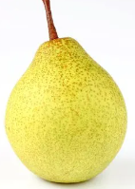
例8-2 有一大筐水果，包括为数众多的苹果、橙子和梨。允许每位同学选4个水果，每个品种可重复选择，问有多少种不同的选法?
** | * | * 2×🍎+1 ×🍊+1×
* | | *** 1×🍎+0 ×🍊+3×
* | * | ** 1×🍎+1 ×🍊+2×
......
Ans: 15

Slide 31
例8-1 从为数众多的一元币、五元币、十元币、五十元币和一百元币中选取6张出来，有多少种选取方式?

Slide 32
Solution
根据题意, 就是从5个不同的元素中, 可重复地取6个元素而不考虑其顺序的6-可重组合, 其组合个数为

Slide 33
与组合有关的恒等式有近1000个,下面是常用的2个组合恒等式,可采用组合的计算公式定理8-3加以证明,也可以根据组合的意义进行“组合证明”.
(1) 对称公式
(2) 加法公式

Slide 34
8.1.4 二项式定理
与组合密切相关的是下述二项式定理.
定理8-5(二项式定理) 设n为正整数, 则对于任意x和y, 有

Slide 35
Proof
在n个(x + y)中选取r个都取y (其余n – r个x + y中均取x).

Slide 36
正因为这样，组合数又称为二项式系数. 根据二项式定理，有
思考 二项式定理的其他应用(得到很多组合恒等式)?

Slide 37
小结与作业
各种排列的计数
各种组合的计数
二项式定理
作业

Slide 38
8.3 递归关系
第8章 组合计数

Slide 39
8.3 递归关系
1
递归关系的概念
2
常用的递归关系求解方法
(1)
递归法
(2)
**生成函数法
(3)
特征方程法
(4)
其他方法

Slide 40
8.3 递归关系
还有一些计数问题可以归结到建立和求解递归关系.
在学习数列时, 有时会出现数列的后项是由前项或前几项确定的, 这实际上就是递归关系, 又称为递推关系.

Slide 41
8.3.1 递归关系的概念
如果一个问题可以归结到其前面一个问题或前面一些问题, 这就是递归问题, 递归(recurrence)又称为递推.
“要知道他的将来，就看他的过去和现在；要知道他的现在，就看他的过去”，体现的正是递归的思想.

Slide 42
在知道a₀ = 1时, 对于任意正整数n, 定义a_{n} = na_{n-1}, 这实际上是阶乘函数的递归定义或者说借助于递归给出集合{ a₀, a₁,…, a_{n},…}的定义, a_{n}的计算归结到其前面的一个a_{n-1}的计算,这时a_{n} = na_{n-1}就是一个递归关系,或称为递归方程,或递归函数,其中a₀ = 1称为初始条件或边界条件.

Slide 43
给定数列a₀, a₁, …, a_{n} , …, 该数列中除有限项以外的任何项a_{n}与其前面一项或前面一些项的一个方程称为递归关系(recurrence relation), 它表示a_{n}与其前面一项或前面一些项的一种等式关系.
为了求解该递归关系, 所给出的一些条件称为初始条件(initial condition).

Slide 44
对于数列a₀, a₁, …, a_{n} , …,需要一定的技巧才能得出其递归关系, 要求出a_{n}是n的一个解析表达式f(n)有时也是比较困难的, 它通常由其初始条件和递归关系来确定.
我们现在感兴趣的是a_{n} = f(n), 虽然一般情况下很难办到这一点.
下面是根据具体问题建立递归关系的两个例子.

Slide 45
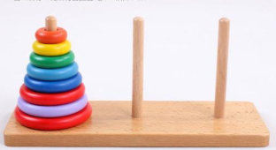
例8-6(汉诺塔, Hanoi tower)
(1) 一次只能移动一个金盘.
(2) 金盘只能在三根宝石针上存放.
(3) 不允许将大金盘放在小金盘上.
A
B
C

Slide 47
假设n是金盘的数目(如n = 64), h_{n}按规则需要移动的次数,求h_{n}的初始条件及递归关系.
Solution 显然, 初始条件为h₁ = 1.
当有n个金盘时, 可以先将宝石针A最上面的n - 1个金盘按规则移动另外一根宝石针上, 可设为B, 需要移动h_{n – 1}次.

Slide 48
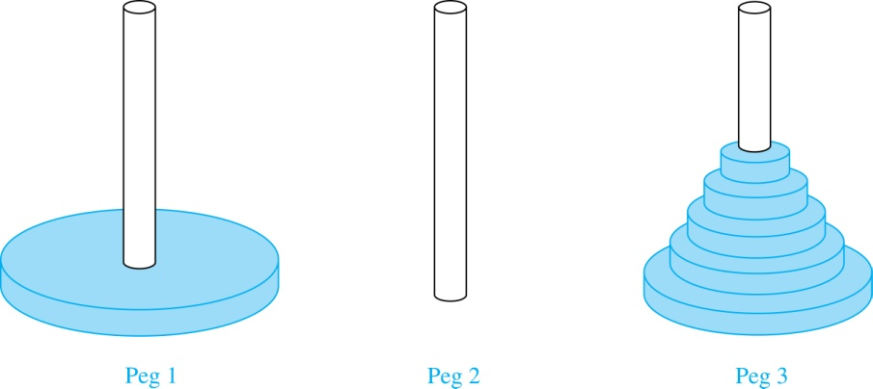
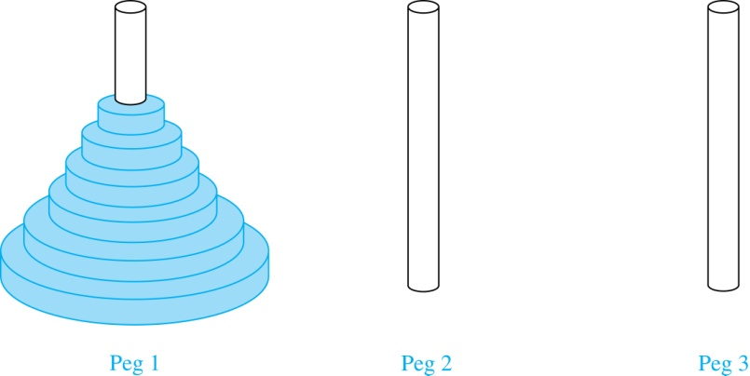
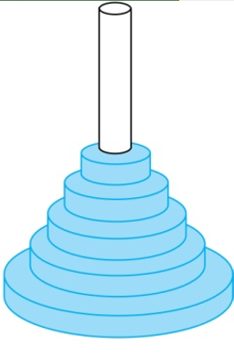
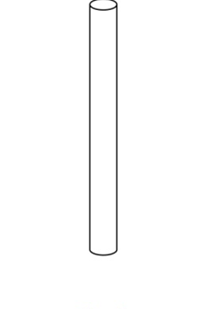
再将A上最大的金盘移动到C, 移动一次. 最后将宝石针B上的n - 1个金盘按规则移动到C, 要移动h_{n – 1}次.
根据加法原理, 有递归关系

Slide 49
例8-7(斐波那契数列,Fibonacci sequence)
兔子的繁殖问题：年初有一对小兔，雌雄各一只.小兔第一个月长大，第二个月成熟后又繁殖出一对雌雄各一的兔子.若以后成熟的大兔每月都繁殖出一对雌雄各一的兔子，而新生小兔又按照以上规律长大、成熟繁殖.假设兔子都不会死去.
第n个月兔子有F_{n}对，求的初始条件和递归关系.

Slide 50
例8-7(斐波那契数列,Fibonacci sequence)
Solution 初始条件为F₁ = 1, F₂ = 1.
F_{n} = 第n个月大兔子的对数 + 第n个月小兔子的对数.

Slide 51
而第n个月大兔子的对数 = 第n - 1个月兔子的对数F_{n -1},
第n个月小兔子的对数 = 第n – 1大兔子的对数 = 第n – 2兔子的对数F_{n -2},

Slide 52
8.3.2 常用的递归关系求解方法
1. 递归法
递归法又称为递推法, 是将对数列第n项a_{n}的计算转化为对其前面的一个项或一些项的计算, 直到最后归结到初始条件.

Slide 53
例8-8 在h₁ = 1时, 求解递归关系
Solution
当n = 64时,
h₆₄ = 2⁶⁴ - 1 = 18,446,744,073,709,551,615.
若移动一次只需用1s，约需5845亿年.

Slide 54
8.3 递归关系
1
递归关系的概念
2
常用的递归关系求解方法
(1)
递归法
(2)
***生成函数法
(3)
特征方程法
(4)
其他方法

Slide 55
3. 特征方程法
对于常系数线性递归关系, 可以考虑用特征方程法求解.
分两种情况分别进行讨论.

Slide 56
(1) 常系数线性齐次递归关系
设k为正整数, 在初始条件a₀, a₁, …, a_{k-1}下，递归关系
称为k阶常系数线性齐次递归关系, 其中c₁, c₂, …, c_{k}为常数且c_{k} ≠ 0.
注：常系数线性非齐次递归关系

Slide 57
k阶常系数线性齐次递归关系的特征方程(characteristic equation)定义为

Slide 58
Theorem 8-7 若递归关系
的特征方程有k个不同的根
则其通解为
给定初始条件a₀, a₁, …, a_{k-1}可唯一确定出其中的待定常数C₁, C₂, …, C_{k}.

Slide 59
例8-10 在初始条件F₁ = 1, F₂ = 1下, 求解递归关系F_{n} = F_{n – 1} + F_{n – 2} (n ≥3).

Slide 60
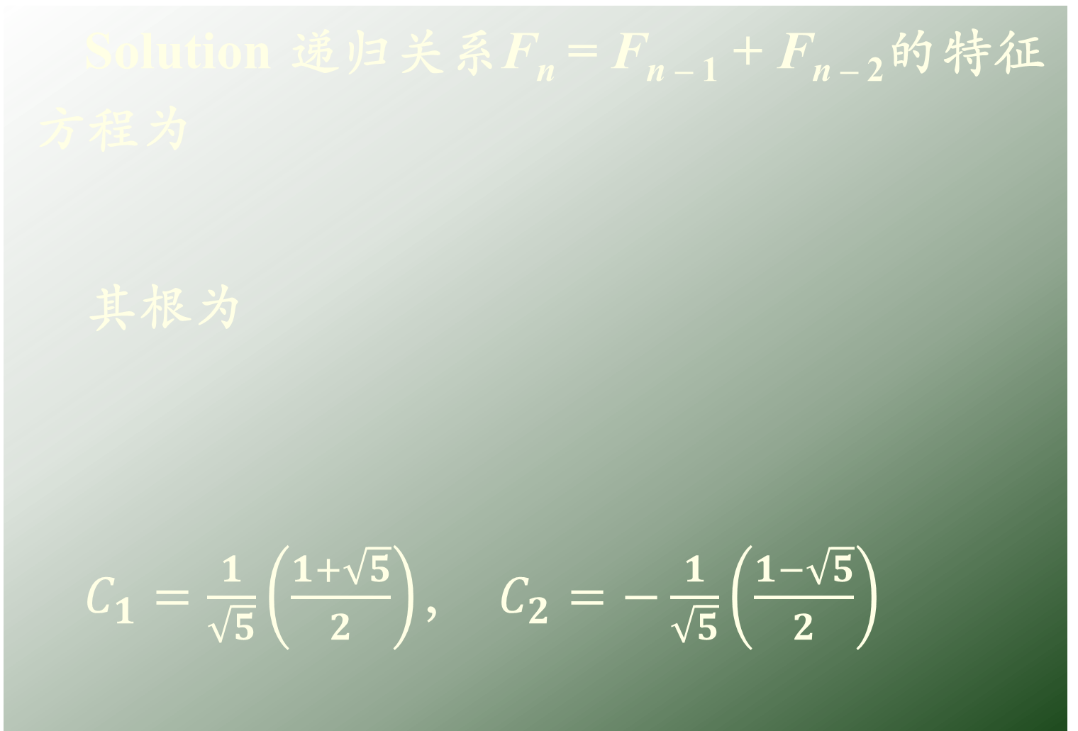
Solution 递归关系F_{n} = F_{n – 1} + F_{n – 2}的特征方程为
其根为
$C_{1}=\frac{1}{\sqrt{5}}\left(\frac{1+\sqrt{5}}{2}\right)$， $C_{2}=−\frac{1}{\sqrt{5}}\left(\frac{1−\sqrt{5}}{2}\right)$
F₁ = 1, F₂ = 1

Slide 61
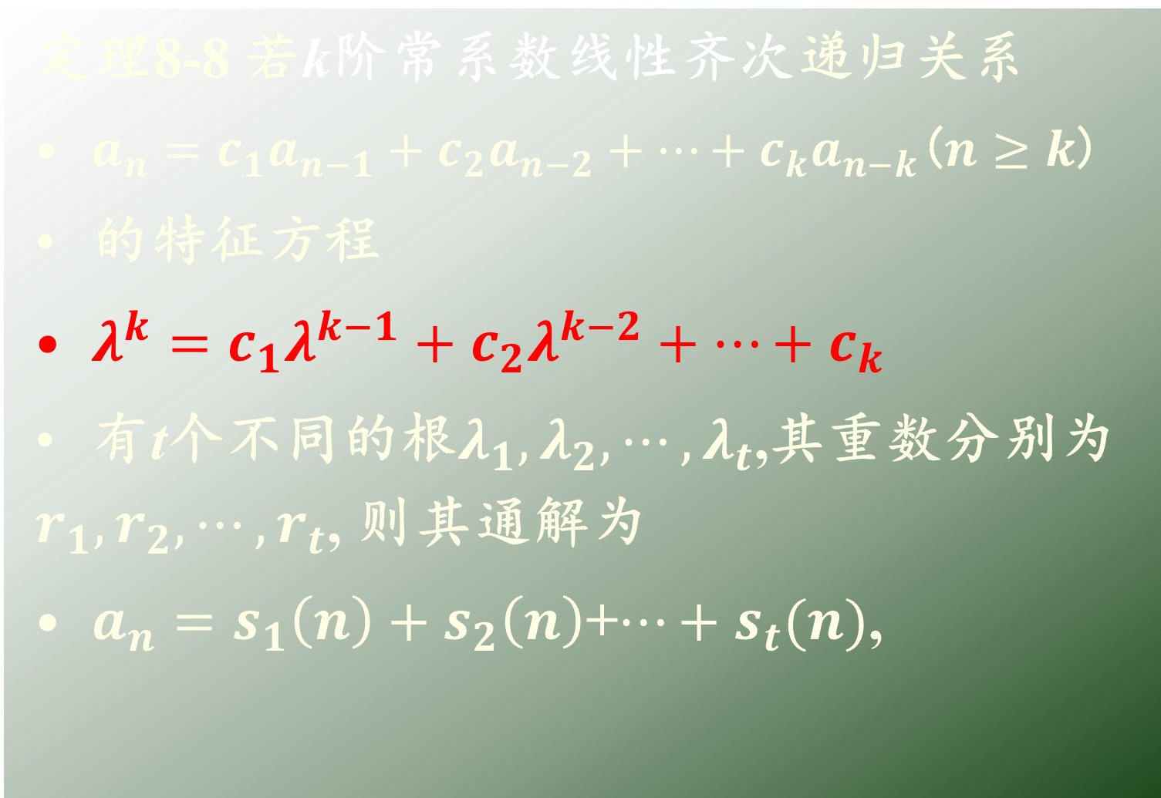
定理8-8 若k阶常系数线性齐次递归关系
$a_{n}=c_{1}a_{n−1}+c_{2}a_{n−2}+⋯+c_{k}a_{n−k}$($n≥k$)
的特征方程
$λ^{k}=c_{1}λ^{k−1}+c_{2}λ^{k−2}+⋯+c_{k}$
有t个不同的根$λ_{1},λ_{2},⋯,λ_{t}$,其重数分别为$r_{1},r_{2},⋯,r_{t}$, 则其通解为
$a_{n}=s_{1}\left(n\right)+s_{2}\left(n\right)$+$⋯+s_{t}(n)$,

Slide 62
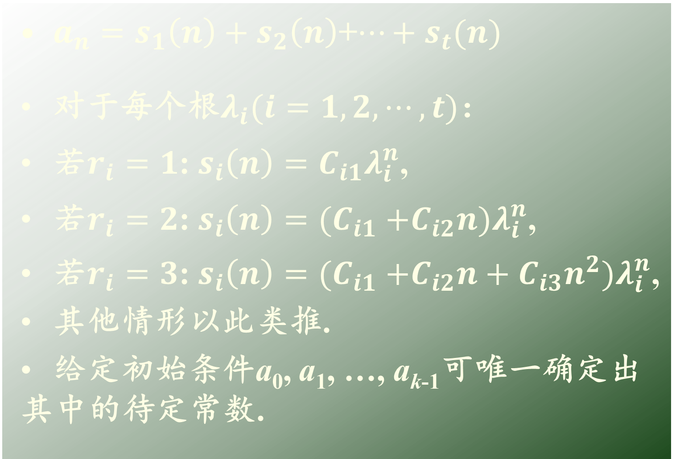
$a_{n}=s_{1}\left(n\right)+s_{2}\left(n\right)$+$⋯+s_{t}(n)$
对于每个根$λ_{i}(i=1,2,⋯,t)$：
若$r_{i}=1$: $s_{i}\left(n\right)=C_{i1}λ_{i}^{n}$,
若$r_{i}=2$: $s_{i}\left(n\right)=(C_{i1}{+C_{i2}n)λ}_{i}^{n}$,
若$r_{i}=3$: $s_{i}\left(n\right)=(C_{i1}{+C_{i2}n+C_{i3}n^{2})λ}_{i}^{n}$,
其他情形以此类推.
给定初始条件a₀, a₁, …, a_{k-1}可唯一确定出其中的待定常数.

Slide 63
例8-11 在初始条件a₀ = 1, a₁ = 2, a₂ = 7下, 求解递归关系

Slide 64
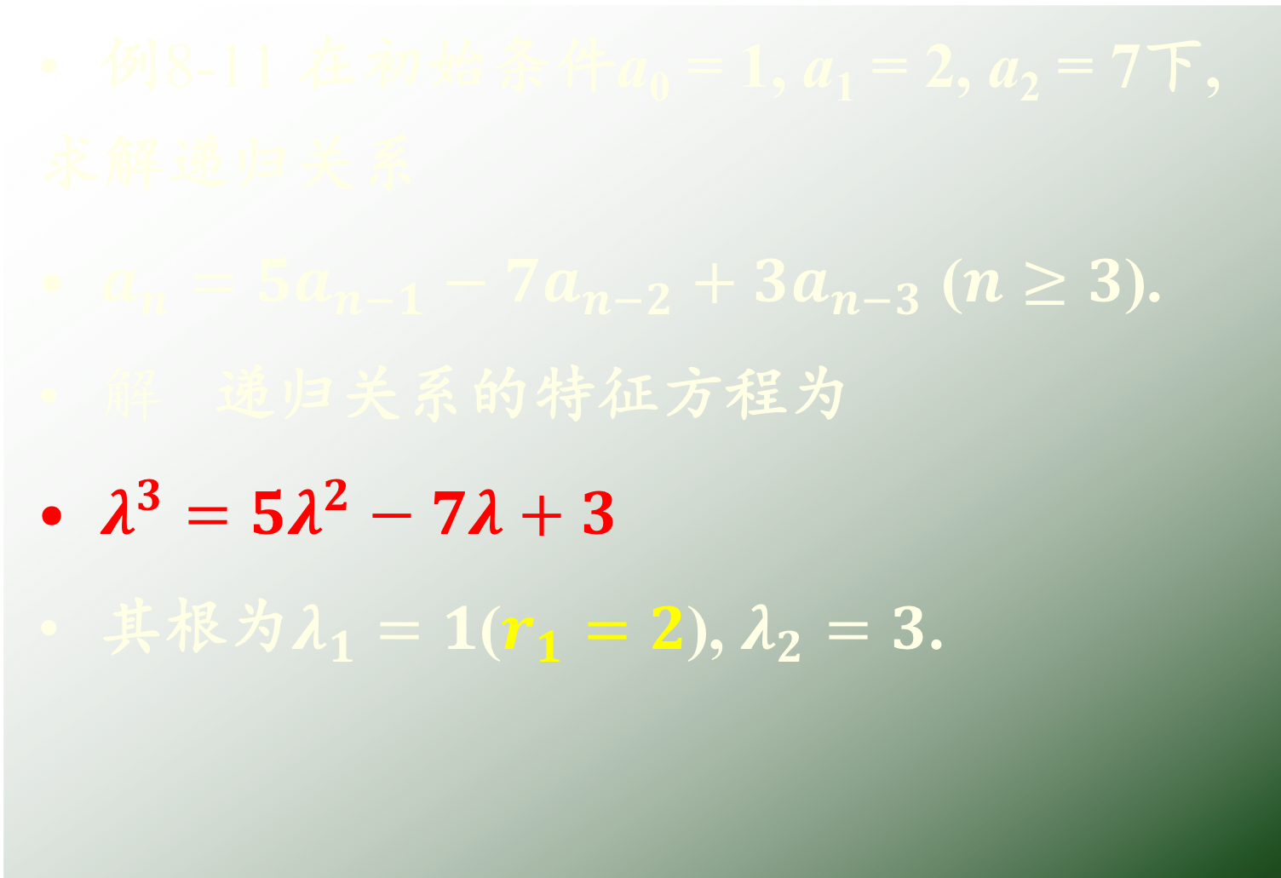
例8-11 在初始条件a₀ = 1, a₁ = 2, a₂ = 7下, 求解递归关系
$a_{n}=5a_{n−1}−7a_{n−2}+3a_{n−3}$ ($n≥3$).
解 递归关系的特征方程为
$λ^{3}=5λ^{2}−7λ+3$
其根为$λ_{1}=1$($r_{1}=2$), $λ_{2}=3$.

Slide 65
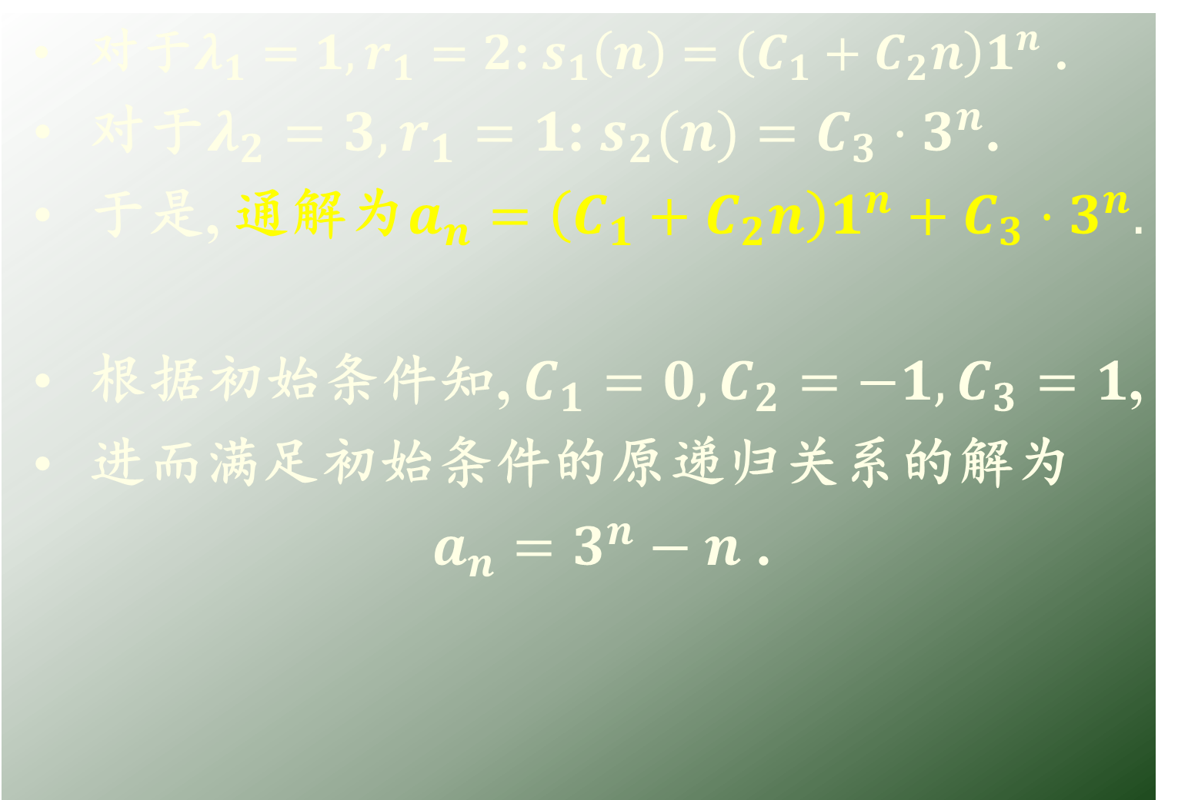
对于$λ_{1}=1,r_{1}=2$: $s_{1}\left(n\right)=\left(C_{1}+C_{2}n\right)1^{n}$ .
对于$λ_{2}=3,r_{1}=1$:${ s}_{2}(n)=C_{3}⋅3^{n}$.
于是, 通解为$a_{n}=\left(C_{1}+C_{2}n\right)1^{n}+C_{3}⋅3^{n}.$
根据初始条件知, $C_{1}=0,C_{2}=−1,C_{3}=1$,
进而满足初始条件的原递归关系的解为
$a_{n}=3^{n}−n$ .

Slide 66
(2) 某些常系数线性非齐次递归关系
设k为正整数, 在初始条件a₀, a₁, …, a_{k-1}下,递归关系
称为k阶常系数线性非齐次递归关系, 其中c₁, c₂, …, c_{k}为常数且c_{k} ≠ 0, 非齐次项f(n) 是关于n的函数且f(n) ≠ 0.

Slide 67
对于一般的非齐次项f(n)没有统一的求解方法.
一般情况下有下述定理.

Slide 68
Theorem 8-9 若k阶常系数线性非齐次递归关系有特解b_{n}, 且对应的k阶常系数线性齐次递归关系
的通解为B_{n}, 则通解为
给定初始条件a₀, a₁, …, a_{k-1}可唯一确定出其中的所有待定常数.

Slide 69
例8-12 在初始条件a₁ = 2下, 求解递归关系

Slide 70
Solution 因为
…

Slide 71
例8-13 求

Slide 72
Solution 根据题意, 有

Slide 74
小结与作业
常用的递归关系求解方法
(3)特征方程法
(4)其他方法
习题8.1 P214 4
习题8.3 P225 1 2 3 4
Week 15

Slide 75
Thank you !
预祝大家考试顺利~

